Slide 1
Fórum de Gestão de Pessoas
Planejamento REDE-PESSOAS 2022
SUBSECRETARIA DE GESTÃO DE PESSOAS – SUGEP
Assessoria de Gestão e Desenvolvimento de Pessoas (Célula de Multiplicadores) – ASGEP

Slide 2
REDE-PESSOAS: Rede de Gestão Estratégica de Pessoas
A SUGEP estabelecerá as diretrizes estratégicas para o funcionamento e coordenará a manutenção, o aperfeiçoamento e a gestão da Rede-Pessoas
Ocorrerão reuniões mensais com as chefias das áreas de Gestão de Pessoas dos Órgãos Setoriais e do Órgão Central para alinhamento das diretrizes e monitoramento das execuções. O calendário e as demais diretrizes sobre as reuniões serão divulgados em breve.
A Rede-Pessoas atuará de forma conjunta entre o Órgão Central (SUGEP) e Órgãos Setoriais de Gestão de Pessoas
Sistema de gestão estratégica de pessoas que operacionalizará a Política de Gestão de Pessoas

Slide 3
Sistemática de Funcionamento da Rede-Pessoas
Sistema que visa gerar valor público por meio de desenvolvimento e atuação estratégica das áreas de gestão de pessoas
SECRETARIA DE
PLANEJAMENTO,
GOVERNANÇA E GESTÃO
Subsecretaria de Gestão e Desenvolvimento de Pessoas
SECRETARIAS DE ESTADO
ÓRGÃO CENTRAL
Orientação normativa, supervisão técnica e capacitação dos órgãos setoriais.
ÓRGÃO SETORIAL
Ação conjunta com o Órgão Central, sendo implementadores das ações de gestão de pessoas no âmbito de sua Secretaria.
LÍDERES
Concretizadores das práticas.
É por meio dos líderes que as ações de desenvolvimento alcançarão os agentes públicos.

Slide 4
Rede-Pessoas
Agenda 2022
Capacitação: Publico Alvo: Lideranças Setoriais de Gestão de Pessoas . Objetivo: Desenvolver as competências técnicas e comportamentais dos profissionais envolvidos na área de Gestão de Pessoas que compõem as Unidades Setoriais voltadas para a gestão estratégica de pessoas, potencializando o padrão de desempenho e desenvolvimento dos servidores atendimento e prestação de serviços ao cidadão.
Encontro da REDE-Pessoas : Público: Lideranças dos setoriais de Gestão de Pessoas (Adm. Direta e Indireta). Mensais, iniciando em março/2022. Sempre na primeira quinzena do mês.

Slide 5
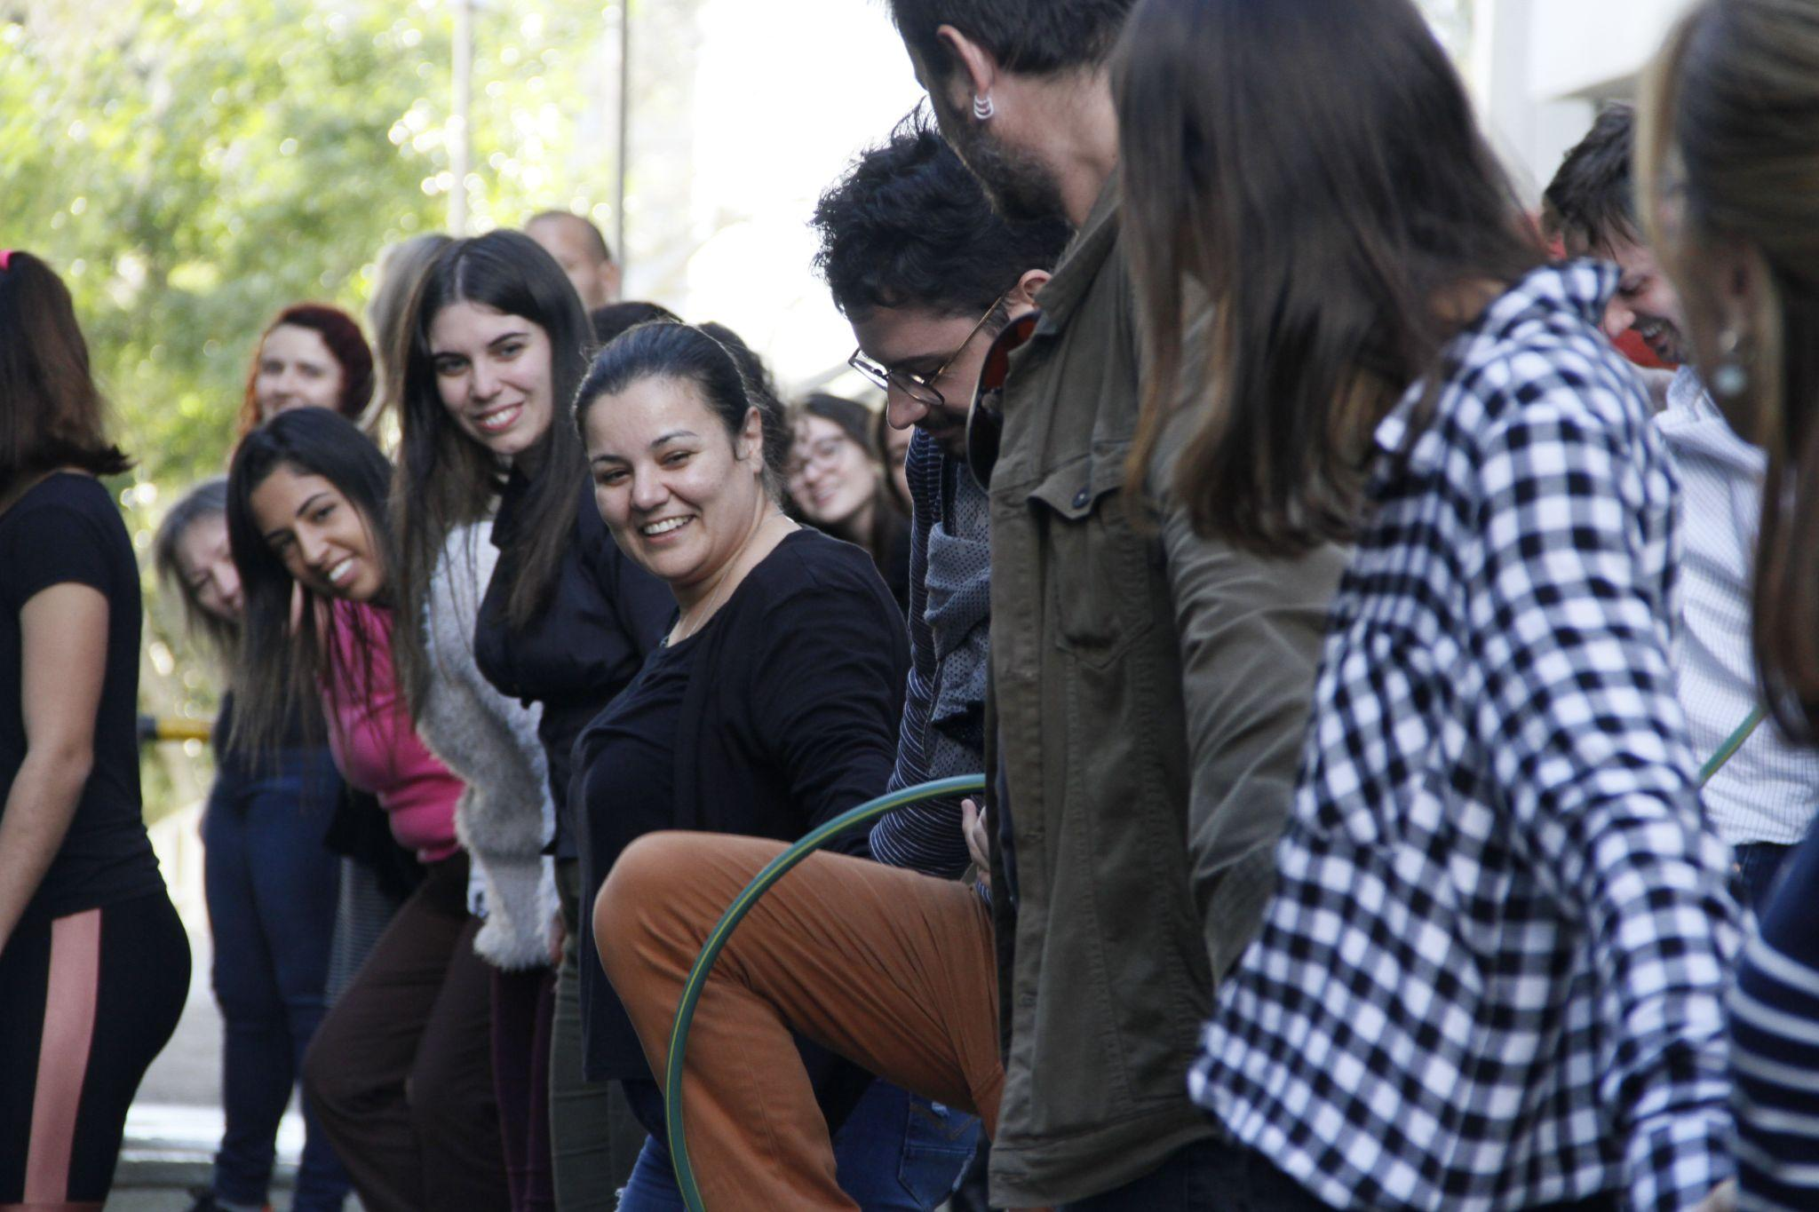
Rede-Pessoas
Capacitação
O profissional de RH como posição estratégica e humanizada
LOCAL: Moodle da Escola de Governo - EGOV/SPGGPÚBLICO.
MODALIDADE: Híbrido, por 40 horas de percurso formativo dividido em dois módulos de 20 horas, sendo 16 h de conteúdo autoinstrucional e 4 horas de aula síncrona on-line para revisão de conteúdo e interação da turma.
Módulo 1 – Elementos importantes p/ gestão estratégica de pessoas: - 20 h
Módulo 2 – Processos de Gestão Estratégica de pessoas 20 h
DURAÇÃO: 30 dias
AULA INAUGURAL: 17 de março 2022 as 14h no auditório do CAFF (hibrido)
AULAS SÍNCRONAS (datas possíveis): Aula 1 - 29 a 31 março e
Aula 2 - 12 a 14 abril

Slide 6
GOVERNO DO ESTADO DO RIO GRANDE DO SUL
Governador: Eduardo Leite
Vice-Governador: Ranolfo Vieira Júnior
SECRETARIA DE PLANEJAMENTO, GOVERNANÇA E GESTÃO - SPGG
Secretário: Claudio Gastal
Secretária Adjunta: Izabel Matte
Subsecretária de Gestão de Pessoas: Iracema Castelo Branco
Diretora do DEGEP: Andrea Quadros Pasquini
Diretora da EGOV: Anelize D’Avila Ferreira
Diretora do DMEST: Carla Leia Martin Bravo
Atualização: 17/12/2021
Notes:
6

